Slide 1
ЭЛЕКТРОННАЯ ВАЛЮТА
Государственное профессиональное образовательное учреждение
«Сосногорский технологический техникум»
Работу выполнила Шинкевич Алмаз, студент 2 курса
Семёнова Виктория, студентка 1 курса ГПОУ «СТТ»
Руководитель работы Пашкова А.Б.

Slide 2
СОДЕРЖАНИЕ
Введение
Виды современных валют
Переход к деньгам нового поколения
10 видов криптовалют
3 типа электронных валют
Суть и преимущества биткойна, отличие от других валют
Эмиссия новых биткойнов
Заработок на биткойнах
Инвестиции в криптовалюту
Заключение
Литература

Slide 3
ВВЕДЕНИЕ
Электронная валюта - это электронные деньги, которые используются как альтернативная или дополнительная валюта.
Актуальность работы в том, что электронные деньги прочно входят в нашу жизнь.
Цель работы - расширение знаний по теме электронная валюта.

Slide 4
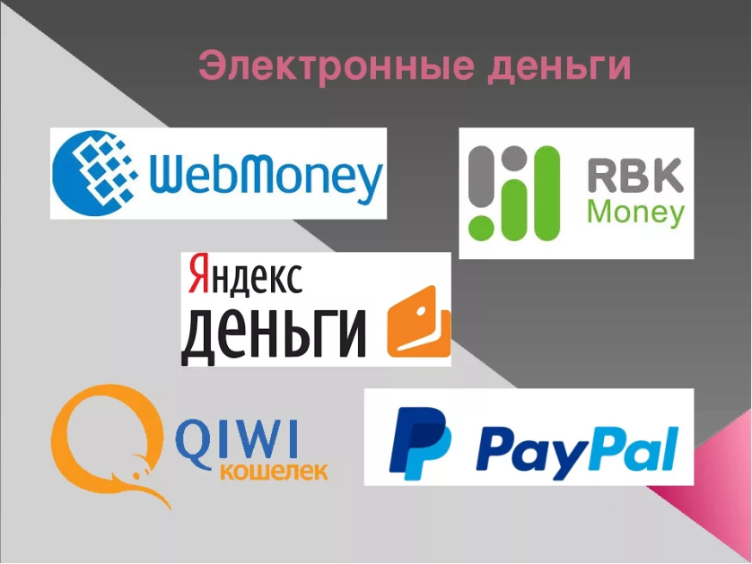
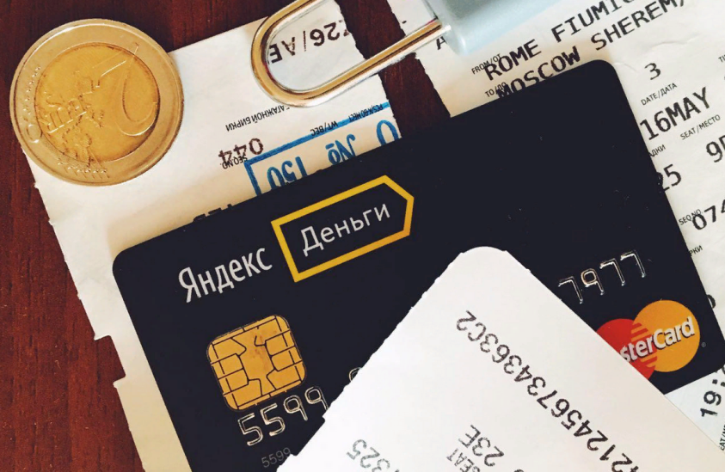
ВИДЫ СОВРЕМЕННЫХ ВАЛЮТ
Фиатные деньги

Slide 5
ПЕРЕХОД К ДЕНЬГАМ НОВОГО ПОКОЛЕНИЯ
С распространением Интернета стали развиваться электронные счета и платежи, но это всё те же традиционные деньги, не имеющие к криптовалютам никакого отношения. В XXI веке постепенно начал появляться третий вид денег, которые выпускаются не какой-то одной организацией, а теми, кто ими пользуется. Криптовалюта — это цифровая или виртуальная валюта, которая шифруется (защищена) с помощью криптографии.

Slide 6
10 ВИДОВ КРИПТОВАЛЮТ
2015 год
Ethereum
Bitcoin 2009
Ripple 2013
Litecoin
2011
BitcoinCash
2017

Slide 7
Monero
2014
NEO
(ранее Antshares) 2014
Cardano
2017
Stellar
2014
EOS 2017

Slide 8
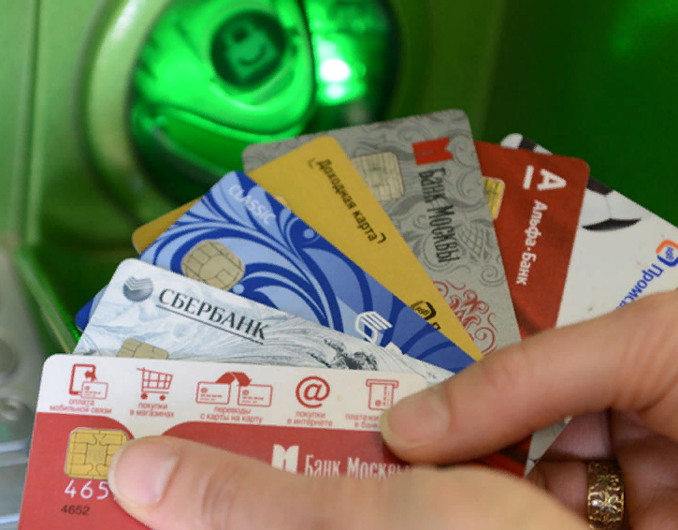
3 ТИПА ЭЛЕКТРОННЫХ ВАЛЮТ
1 тип. Электронные деньги для открытых систем
2 тип. Полуоткрытые системы
3 тип. Закрытые системы

Slide 9
СУТЬ И ПРЕИМУЩЕСТВА БИТКОЙНА, ОТЛИЧИЕ ОТ ДРУГИХ ВАЛЮТ
Все операции должны быть мгновенными, невозвратными и абсолютно прозрачными, чтобы все пользователи могли беспрепятственно отследить любую транзакцию.
Отличия:
Bitcoin не печатают, а добывают
Право на добычу новых виртуальных монет имеет любой пользователь сети
Количество биткоинов ограничено
Bitcoin невозможно подделать
Не зависит от золотовалютного фонда государства
Преимущества:
Нет инфляции
Перевод биткоинов можно осуществлять без каких-либо преград

Slide 10
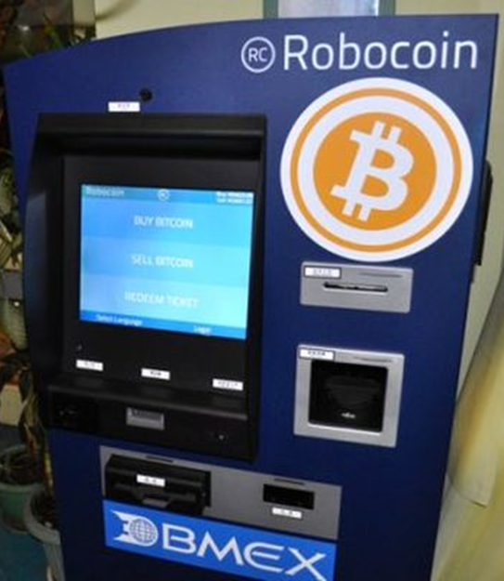
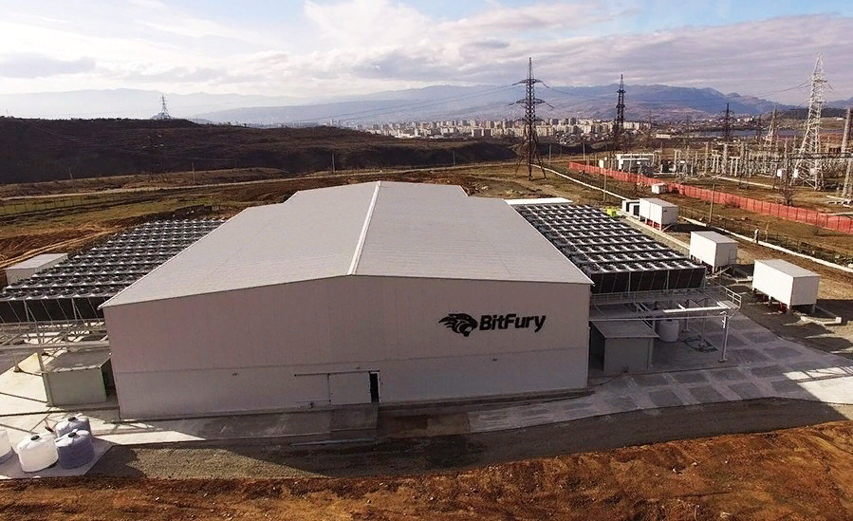
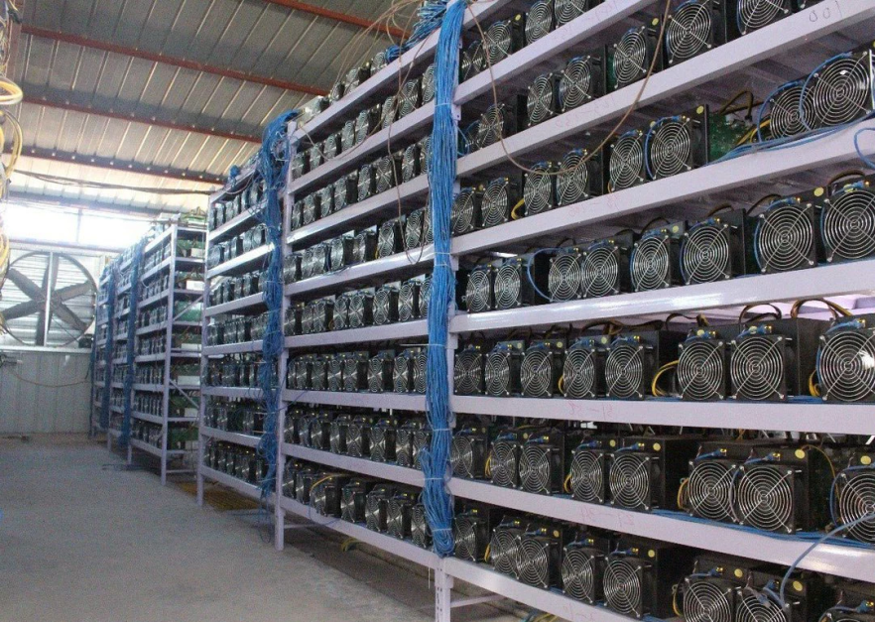
ЭМИССИЯ НОВЫХ БИТКОИНОВ
Майнинг (добыча) – получение вознаграждения от токенов за участие в проведении транзакций с использованием оборудования и затрат на электроэнергию.

Slide 11
ЗАРАБОТОК БИТКОЙНОВ
Биткоин-майнинг.
Выполнение мелких заданий.
Биткоин-краны.
Инвестирование в биткоин деривативы.
Продвижение продуктов, связанных с биткоином.
Выполнение фрилансерной работы за биткоины.
Создание контента и монетизация его при помощи рекламы биткоина.
Занятие биткоин-кредитованием.
Стать блокчейн - разработчиком.
Обучение людей биткоину.
Заработок биткоинов, играя в игры.

Slide 12
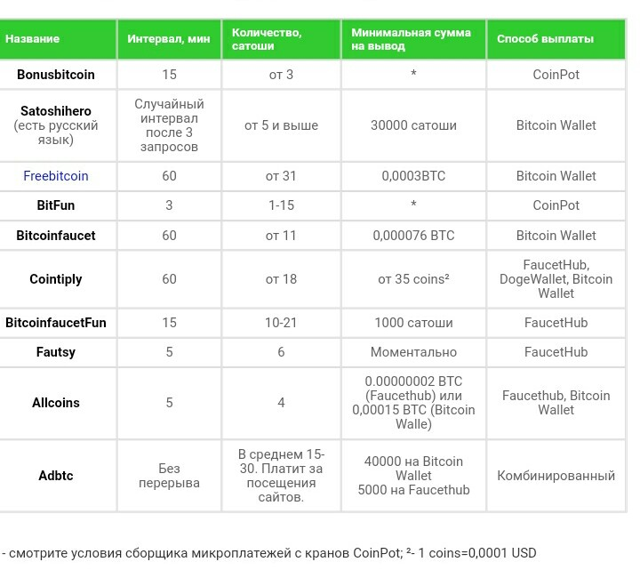
ЗАРАБОТОК НА БИТКОИНАХ

Slide 13
ИВЕСТИЦИИ В КРИПТОВАЛЮТУ
Облачный майнинг
Криптобиржи
Криптовалютные обменники

Slide 14
ЗАКЛЮЧЕНИЕ
Электронная валюта - это очень гибкий инструмент, позволяющий расширить сферу применения наличных денег.

Slide 15
ЛИТЕРАТУРА
Википедия. Биткоин. [Электронный ресурс]: - Режим доступа:https://ru.m.Wikipedia.org/wiki/Цифровая валюта
Что такое биткойн простыми словами: еще одна электронная валюта или деньги нового поколения? [Электронный ресурс]: - Режим доступа - https://bitcoin-zone.ru/chto-tacoe-bitcoin/
Что такое криптовалюта простым языком: суть, преимущества и недостатки электронных денег [Электронный ресурс]: - Режим доступа - https://bitcoin-zone.ru/chto-tacoe-kriptovalyuta/
Криптовалюты: список и особенности [Электронный ресурс]: - Режим доступа - https://mining-bitcoin.ru/kriptovalyuta/po-vidu/kriptovalyuty-spisok-i-osobennosti
Как зарабатывать биткоины в 2018 году. Руководство для начинающих [Электронный ресурс]: - Режим доступа - https://coinspot.io/technology/bitcoin/kak-zarabotat-bitcoiny-v-2018-godu-rukovodstvo-dlya-nachinayuhhih/
«20 преимуществ биткоин» [Электронный ресурс]: - Режим доступа –https://bits.media/20-preimushcestv-bitcoin/

Slide 16
СПАСИБО ЗА ВНИМАНИЕ!

